Slide 1


Implantação de Sistemas

Slide 2
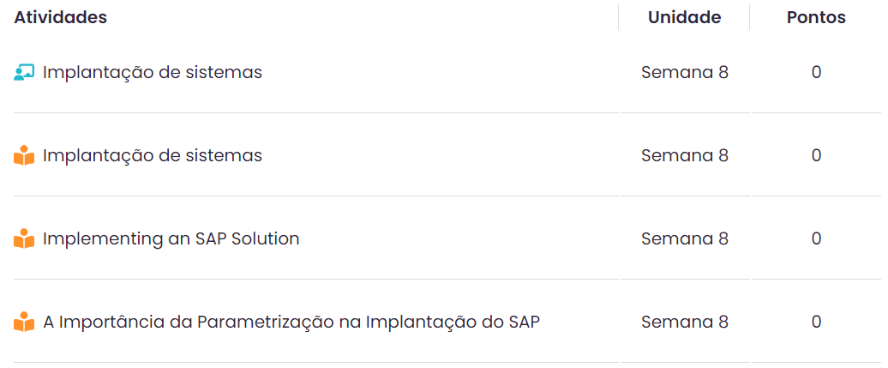

Autoestudos

Slide 3
Agenda
15 minutos
Daily
30 minutos
Instrução
30 minutos
Atividade!
60 minutos
Atividade com a G2

Slide 4
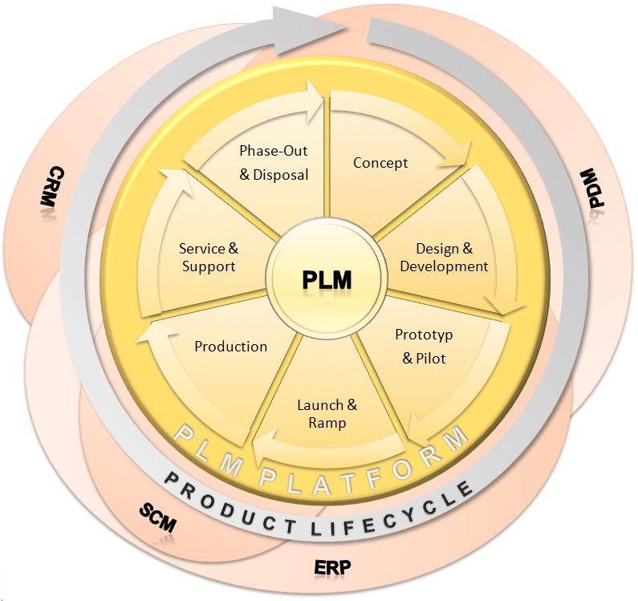
Metodologia Ágil de Implantação -Product Lifecycle Management

Slide 5
Metodologia Ágil de Implantação - Product Lifecycle Management
Preparando para a implementação
setting up system environments
role in collaborating with different stakeholder teams
Deploy the Technical Solution
Baseline Configurations and Integrations
Technical Solution Design
Designing and Performing Testing
Writing a Test Plan
Developing Test Scripts
typical infrastructure setup required for system environments
cleanse and anonymize data for testing
privacy and compliance
Conducting Dress-Rehearsal
Performing Testing
Documenting Testing and Incorporating Findings
Going Live and Monitoring Production Systems
Go Live Activities
Monitoring Systems in Production
Post Implementation Support
Conducting a Post-Implementation Review
Operational Handover and Project Wrap-Up

Slide 6
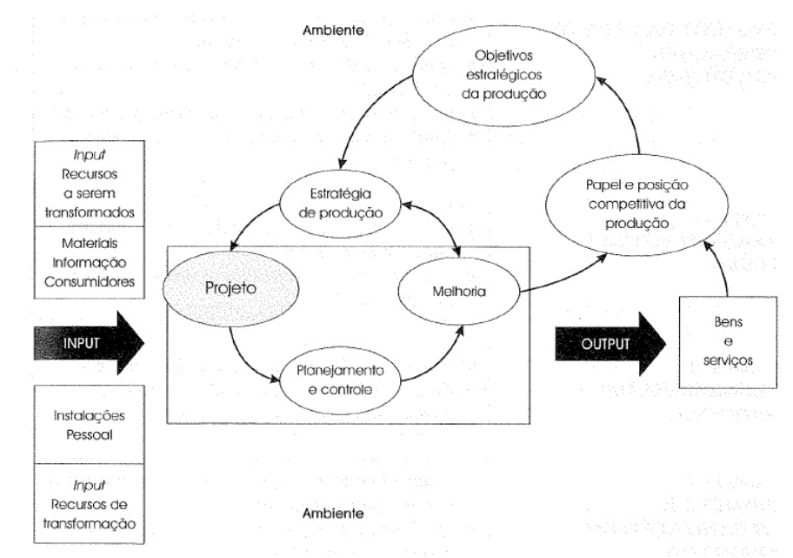
O Ato da implantação é um Projeto em Si

Slide 7
Causas dos Problemas de Implantação
Mudanças no ambiente(change in environment)
Alterações na infraestrutura (equipamentos, banco de dados)
Dificuldades em utilizar o sistema(difficulties in using the system)
Falta de habilidades do usuário
Falta de instruções sobre como utilizar o sistema
Falha na manipulação de dados(insufficient data handling)
Sobrecarga de dados de usuários no banco de dados do software.
Falta de recursos(missing capabilities)
Recursos de software insuficientes para o usuário final
Surgimento de novos requisitos(new requirements emerge)
Muitas solicitações de mudança são determinadas pelos clientes, o que gera ao desenvolvedor uma especificação ambígua.
Problemas na instalação (problems in installation)
Falta de conhecimento sobre quantos arquivos devem ser configurados.
As instalações geralmente são feitas de forma distribuída e os usuários não sabem como utilizar o software.

Slide 8
Causas dos Problemas de Implantação
Problemas de travamento e reinício
(suspension and resumption problems)
Problemas descobertos durante o teste de aceitação.
Testadores não realizam um bom trabalho
(testers do not perform well)
Baixa prioridade na execução de testes.
Tempo insuficiente para realização dos testes de software.
Efeito no ambiente
(the effect on the environment)
Falhas não descobertas antes da implantação do software.
Muitas falhas de software
(too many software faults)
Desenvolvedores não configuram os recursos implementados para o correto funcionamento do software.
Resistência do usuário a mudanças
(user resistance to change)
Mudanças impostas externamente.
A prioridade da correção de defeitos é muito baixa.

Slide 9
Foco nos Artefatos!

Slide 10
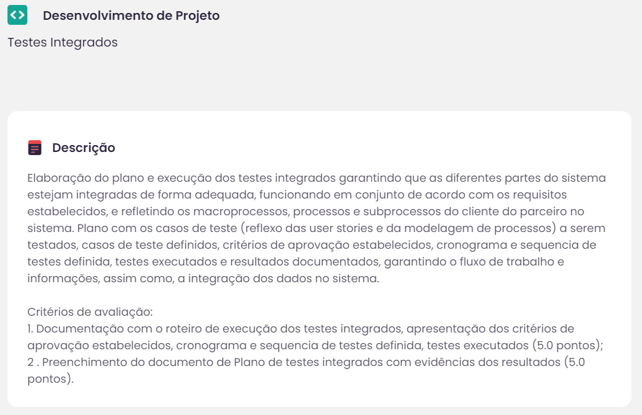
Artefatos da Semana

Slide 11
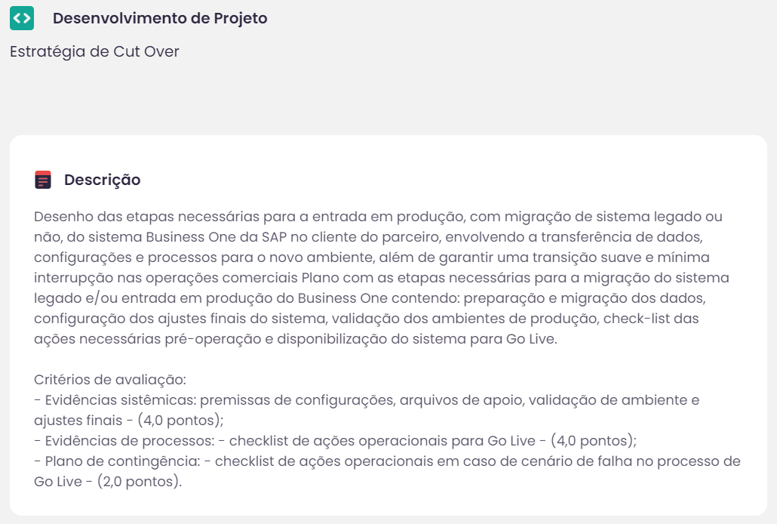
Artefatos da Semana

Slide 12
Atividade!
Estratégia de Cut Over
Discussão e Planejamento
Concentre-se na análise e documentação das evidências sistêmicas. Discutam as premissas de configuração, arquivos de apoio, validação de ambiente e ajustes finais necessários.
Implementação
Elabore um checklist robusto que detalha todas as ações operacionais necessárias para um Go Live bem-sucedido.
criar um plano de contingência que detalha todas as possíveis falhas que podem ocorrer durante o processo de Go Live e as ações operacionais correspondentes que precisam ser tomadas.
Avaliação
Revise e avalie todos os documentos e listas de verificação criados para garantir que todos os critérios de avaliação sejam atendidos e que nada tenha sido deixado de fora.

Slide 13
Atividade!
Testes Integrados
Planejamento e Documentação
Concentre-se em criar uma documentação detalhada que inclui o roteiro de execução dos testes integrados, apresentação dos critérios de aprovação estabelecidos, cronograma e sequência de testes definida.
Concentre-se no preenchimento adequado do documento de Plano de testes integrados. Garanta que todas as evidências dos resultados dos testes estão devidamente documentadas e armazenadas.
Execução dos Testes
Avaliação e Ajustes
Revise toda a documentação e os resultados dos testes para garantir que todos os critérios de avaliação sejam atendidos. Ajuste e atualize os documentos conforme necessário para refletir os resultados dos testes de forma precisa.

Slide 14
Atividade!
Vamos rodar um PDCA?
O que pode ser melhorado na entrega?

Slide 15
Atividade!
Meta: Implantação Perfeita
Apresentação
Qual a reação do parceiro e cliente da semana passada?
O que pode ser melhorado baseado nas percepções do time?
Checklist foi realizado? Criação de um checklist para sexta
Testes integrados estão ok?
Artefatos
Padronização no github em pastas por sprints
Estratégia de CutOver está finalizada?
5w1h para o plano de contenção?
Arquivo em PDF ok, sem erros de digitação e português?
Tempestade de Ideias: O que mais pode ser pensado? Vamos rodar o PDCA para a próxima sprint também!

Slide 16



